Slide 1
Mehrsprachigkeit TAG 1
Stadt Köln
22./23.5.2025
Susanne Kühn

Slide 2
Mythen oder Wahrheiten?
https://integration.stiftung-kinder-forschen.de/themen/sprachfoerderung/6-mythen-zur-sprachentwicklung
https://nifbe.de/fachbeitraege/mehrsprachigkeit-mehr-sprache-wagen/
Poster: https://www.linguistik.hu-berlin.de/en/institut-en/professuren-en/rueg/7Punkte

Slide 3
Mythen oder Wahrheiten?

Slide 4
Faktencheck Mehrsprachigkeit in Kita und Schule:
Im Video: https://www.youtube.com/watch?v=cMenpoqsZV4
Im Text: https://www.mercator-institut-sprachfoerderung.de/fileadmin/Redaktion/PDF/Publikationen/Faktencheck_Mehrsprachigkeit_in_Kita_und_Schule.pdf

Slide 5
Hintergrundliteratur
Vielfalt in der Kita-Praxis – Von Ankommen bis Zuckertüte. 2024. Lamsa. Verlag das netz.
Mehrsprachigkeit in der Kindheit. Perspektiven für die frühpädagogische Praxis. 2016. Argyro Panagiotopoulou. Wiff Expertise Band 46.
Mehrsprachigkeit in der KiTa von Anfang an gut begleiten. Anna Dintsioudi, Julia Krankenhagen. Nifbe-Beiträge zur Professionalisierung Nr. 12.
Flyer: Mehrere Sprachen in der Familie. www.lakos-sachsen.de

Slide 6
Mehrsprachigkeit – Erwerbstypen
Erstspracherwerb (L1, S1 oder DaM)
Doppelter (simultaner) Erstspracherwerb (2L1)
Sukzessiver Spracherwerb (L2, S2):
Früher Zweitspracherwerb (Start zwischen 2. u. 4. Geburtstag)
Später kindlicher Zweitspracherwerb (DaZ)
Fremdsprache im Unterricht (DaF)
gesteuert/ungesteuert
→ vielfältige „Spracherwerbsszenarien“!

Slide 7
Familiale sprachliche Erfahrungen
Wer spricht mit wem welche Sprache? KEA https://www.uni-hildesheim.de/fb1/institute/psychologie/kea/material/mehrsprachigkeit/
Mehrsprachenportfolio https://www.lakossachsen.de/lakos-materialien-1/mehrsprachen-portfolio-sprachenwelt
Mehrsprachen-Kontexte https://eldorado.tu-dortmund.de/bitstream/2003/31166/2/Mehrsprachen-Kontexte%202.0_2013.pdf
Sismik, Sprachbeobachtungsbogen, Herder Verlag

Slide 8
Mehrsprachigkeit – Erfolgsfaktoren
… für den Erwerb der deutschen Sprache:
Startbedingungen (Alter bei erstem Kontakt mit deutscher Sprache)
Begleitumstände (Intensität, Häufigkeit)
Länge des Kontakts (Alter und Kontaktdauer)
Und:
Einstellungen zur Mehrsprachigkeit!
→ Kontext gelebter Mehrsprachigkeit?

Slide 9
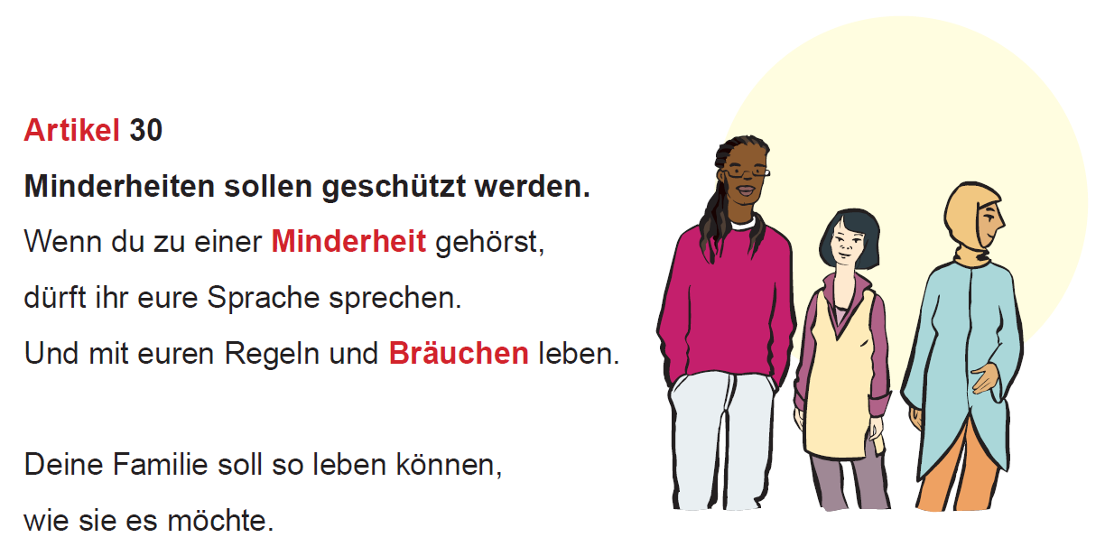
Mehrsprachigkeit – ein Kinderrecht!
Quelle: https://www.awo.org/sites/default/files/2019-07/AWO_UN_Kinderrechte_Leichte%20Sprache_Ansicht.pdf

Slide 10
Mehrsprachigkeitsoffene Bildung – ein Kinderrecht!
Dementsprechend legt auch die UN-Konvention für
Kinderrechte (von Deutschland 1992 ratifiziert) in Artikel 29 fest:
Die Vertragsstaaten stimmen darin überein, dass die Bildung des Kindes darauf gerichtet sein muss, […] dem Kind Achtung vor seinen Eltern, seiner kulturellen Identität, seiner Sprache und seinen kulturellen Werten, den nationalen Werten des Landes, in dem es lebt, und gegebenenfalls des Landes, aus dem es stammt, sowie vor anderen Kulturen als der eigenen zu vermitteln.
Quelle: https://www.kindergartenpaedagogik.de/fachartikel/bildungsbereiche-erziehungsfelder/
sprache-fremdsprachen-literacy-kommunikation/unsere-kinder-und-ihre-sprachen-huerden-beduerfnisse-und-chancen

Slide 11
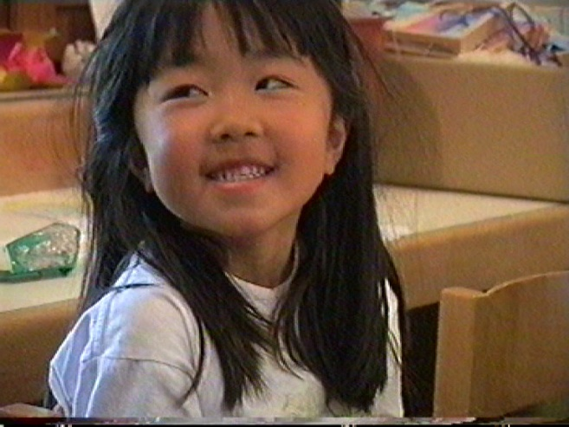
Videobeispiel: Miki
Szene „…nein, Flugzeug“
Aus:
„Lust auf Sprache“
DVD Herder Verlag

Slide 12
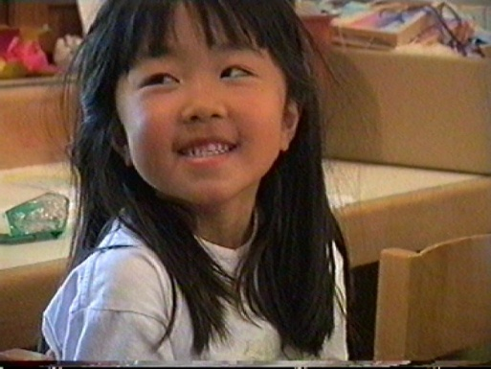
Wortschatzanalyse
Nomen | Verben | Adjektive | andere Wörter
Japan, Eis | essen, sein | lange | ganz
Papa, Mama, Schwester, Oma, Opa | spielen, trinken, schlafen |  | Ja, nein, nicht, nur
Flugzeug, Auto | gehen, fliegen |  | die
Toilette | waschen |  | auch, und; mit
Zähne | putzen |  | ich, mei(ne)
Zeit |  |  | einmal, dann

Slide 13
Mikis Sätze

Slide 14
Mikis Sätze
VORFELD | V 2 | MITTELFELD | V end
Ich | bin | auch in Japan einmal Eis | gegessen.
Die Auto | geht |  | los.
 | Geht | nicht Zähne putzen

Slide 15
Der dritte Meilenstein
Für den Erwerb der deutschen Sprache (nach Prof.in Tracy)
1. Meilenstein: Erste Wörter
2. Meilenstein: Mehr-Wort-Kombinationen
3. Meilenstein: Einfache Hauptsätze
4. Meilenstein: Nebensätze mit Konjunktionen (weil, wenn, obwohl, damit, dass, etc.) am Anfang
(Quelle: Tracy 2007, S. 78 ff.)

Slide 16
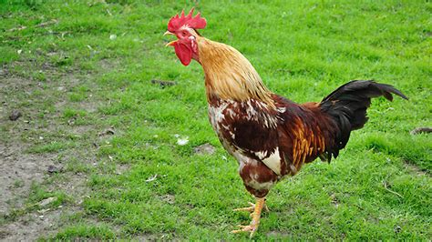
Der dritte Meilenstein
„Was macht der Hahn?“
„Der kräht die Leute auf.“
(Quelle: Tracy 2018, S. 53)

Slide 17
Satzbau
VORFELD | V 2 | MITTELFELD | V end
Der (Hahn) | kräht | die Leute | auf

Slide 18
Der dritte Meilenstein: einfache Hauptsätze
Das Verb ist passend zum Subjekt gebeugt.
Das gebeugte Verb steht an der 2. Stelle.
Die Satzklammer wird angewendet wenn nötig.

Slide 19
Der dritte Meilenstein: Wie begleiten wir ein Kind dahin?
Handlungsbegleitendes Sprechen
Immer wieder, in allen relevanten Situationen bewusst in ganzen Sätzen sprechen.
Kurze Geschichten erzählen, Geschichtensäckchen
Über Bilder und Fotos sprechen (Frage: „Was passiert denn da?“)
Dem Kind aufmerksam zuhören
Korrektives Feedback
Wiederholen!!!

Slide 20
Sprachverhalten der päd. Fachkräfte
Gemeinsame Aufmerksamkeit
Handlungsbegleitendes Sprechen
Wiederholung
Erweiterung
Indirekte Korrektur
Fragenstellen
Verständnissicherung
Inhaltliche Rückmeldung

Slide 21
Zur Vertiefung
Kühn, Susanne (2019). Frühe Mehrsprachigkeit im Kita-Alltag begleiten. Kita-Fachtexte. https://www.kita-fachtexte.de/de/fachtexte-finden/fruehe-mehrsprachigkeit-im-kita-alltag-begleiten
Broschüre „Mut zur Mehrsprachigkeit“ https://www.raa-mv.de/download/mut-zur-mehrsprachigkeit/
Ritterfeld, U. & Niebuhr-Siebert, S. (2015). 13 goldene Regeln zur Sprachförderung mit heimatvertriebenen Kindern ohne Deutschkenntnisse in unseren Kindertagesstätten. Verfügbar unter: https://eldorado.tu-dortmund.de/bitstream/2003/36367/1/Sprachfoerderung-heimatvertriebener-Kinder_Kita.pdf
Scharff Rethfeld, W. (2018). Viele Sprachen sprechen. Kindergarten heute 6/2018, Seite 16-18. Verfügbar unter: https://www.herder.de/kiga-heute/fachmagazin/archiv/2018-48-jg/6-7-2018/viele-sprachen-sprechen-bedeutung-von-mehrsprachigkeit-fuer-die-sprachentwicklung/

Slide 22
Links und Literatur
Spiekermann, Lena (2022): Hör mal wer ich bin. Betrifft Kinder 09/10-2022, Seite 6-9. http://verlagdasnetz.com/zeitschrift/betrifft-kinder/betrifft-kinder-2022/bk-09-10-2022/2399-hoer-mal-wer-ich-bin.html
Chilla, Solveig, 2020. Mehrsprachigkeit [online]. socialnet Lexikon. Bonn: socialnet, 05.06.2020 [Zugriff am: 17.05.2021]. Verfügbar unter: https://www.socialnet.de/lexikon/Mehrsprachigkeit
Fachlich fit! Sprachliche Bildung aus dem Effeff. Qualifizierungsplattform für Kita-Teams und die frühpädagogische Aus-, Fort- und Weiterbildung. München: Staatsinstitut für Frühpädagogik (IFP). Verfügbar unter: https://www.ifp.bayern.de/veroeffentlichungen/fachlich_fit.php

Slide 23
Links und Literatur
Prof. Panagiotopoulou im Video: https://www.youtube.com/watch?v=B9pRImlLxu4

Slide 24
Mehrsprachigkeit TAG 2
Stadt Köln
22./23.5.2025
Susanne Kühn

Slide 25
Geschichtensäckchen

Slide 26
Der Frosch fängt eine Fliege
Auf einer grünen Wiese sitzt ein Frosch. Er wartet auf eine Fliege. ´Ich fresse gerne Fliegen!´ Da fliegt eine Fliege vorbei. ´Summ, summ, summ, summ,...´ Und schnapp - hat er sie geschnappt.

Slide 27
Geschichtensäckchen „Der Frosch fängt eine Fliege.“
Nomen | Verben | Adjektive | Sonstiges
Frosch | fressen | grün | auf
Fliege | sitzen |  | eine, einer
Wiese | warten |  | der, die
 | mögen |  | ich, er, sie
 | vorbeifliegen |  | gerne
 | schnappen |  | da
 | haben |  | und

Slide 28
Geschichtensäckchen „Der Frosch fängt eine Fliege.“
VORFELD | V 2 | MITTELFELD | V end
Der Frosch | fängt | eine Fliege.
Auf einer grünen Wiese | sitzt | ein Frosch.
Er | wartet | auf eine Fliege.
Ich | fresse | gerne Fliegen.
Da | fliegt | eine Fliege | vorbei.
Und schnapp | hat | er sie | geschnappt.

Slide 29
Literatur zu Geschichtensäckchen
Sprachförderung mit Geschichtensäckchen. 0-3 Jahre oder 3-6 Jahre. Monika Weber. Verlag Ökotopia.
Mit Geschichtensäckchen durch das Jahr. Susanne Oestreicher, Sabrina Schwind, Isolde Traub. Verlag Bananenblau.
Mit neuen Geschichtensäckchen durch das Jahr. Susanne Oestreicher. Verlag Bananenblau.

Slide 30
Elternfragebögen U7 (50 Wörter)
https://www.ph-heidelberg.de/sachse-steffi/professur-fuer-entwicklungspsychologie/elternfrageboegen-sbe-2-kt-sbe-3-kt/sbe-2-kt/

Slide 31
Worum geht es eigentlich?
Europäisches Portfolio für Pädagogen und Pädagoginnen im Elementarbereich https://www.ecml.at/Resources/ECMLresources/tabid/277/ID/11/language/en-GB/Default.aspx

Slide 32
Qita – Kriterienkatalog Bereich Sprache und Mehrsprachigkeit
https://www.fmks.eu/shop/buecher/qita-kriterienhandbuch-f%C3%BCr-den-bereich-sprache-und-mehrsprachigkeit.html

Slide 33
Translanguaging

Slide 34
Models of Bilingualism (Garcia 2009)
Theorien/Vorstellungen, wie mehrere Sprachen im Kopf der Sprecher:innen eingesetzt werden/sich sortieren/ sich auswirken
additiv
subtraktiv
dynamisch

Slide 35
Translanguaging als Theorie
Quersprachigkeit (List) oder Translanguaging (Garcia, Panagitopoulou)
bezeichnet den dynamischen Gebrauch von Sprachen. Sprachen werden gemischt und es wird fließend hin- und hergewechselt.
Das gesamte sprachliche Repertoire wird genutzt.
Es geht um Sprachpraktiken, die sprachübergreifend genutzt werden.
→ „Sprachenübergreifendes Handeln“

Slide 36
Translanguaging – weitere Definition
„Der Begriff „Translanguaging“ beschreibt den Prozess, in dem
Personen flexibel und strategisch auf ihr gesamtes
sprachliches und nicht-sprachliches Repertoire zurückgreifen,
um zu kommunizieren, Wissen zu konstruieren, Verständnis zu
erzeugen und ihre sprachliche Identität auszudrücken.“
(Claudine Kirsch & Simone Mortini (2016). Translanguaging: Eine innovative Lehr- und Lernstrategie. Forum 365, S. 23-25)

Slide 37
Translanguaging als sprachpädagogisches Konzept: Quersprachige Lernräume
„Mit quersprachigen Lernräumen sind alle geplanten oder spontanen Situationen gemeint, in denen die pädagogische Fachkraft die Sprachenerfahrungen und Sprachenpraktiken von Kindern/Lernenden aufgreift und zum Gegenstand des (gemeinsamen) Sprachhandelns oder der metasprachlichen Reflexion, also der sprachlichen Reflexion über Sprache, macht.“
(Seite 37)
Chilla/Niebuhr-Siebert:
Sprachenbunte Kita
Mehrsprachige Bildung kompetent gestalten
Praxisband aus der Reihe Kompetent Erziehen
1. Auflage 2022
Verlag Westermann

Slide 38
Die sprachenbunte Kita
„Dynamische Mehrsprachigkeit bedeutet, dass Sprecherinnen und Sprecher dazu befähigt werden sollen, sich mit ihren Sprachen in ihrer mehrsprachigen gelebten Sprachpraxis zielgerichtet auszudrücken und keine der ihnen zur Verfügung stehenden Modalitäten unterdrücken zu müssen.“ (Seite 39)
„Eine sprachenbunte Kita bietet einen konsequent mehrsprachigen Handlungs-, Lebens- und Lernraum.“ (Seite 40)
Quersprachige Lernräume – mehrsprachige Bildungsräume
Es geht um eine Würdigung aller sprachlichen Fähigkeiten.
Chilla/Niebuhr-Siebert:
Sprachenbunte Kita
Mehrsprachige Bildung kompetent gestalten
Praxisband aus der Reihe Kompetent Erziehen
1. Auflage 2022
Verlag Westermann

Slide 39
Kernkompetenzen einer Translanguaging-Pädagogik (Garcia 2017)
1. Stance (Haltung) Mehrsprachigkeit als wertvolle Ressource
2. Design Plan, der alle Sprachpraktiken einbezieht
3. Shifts flexibles Anpassen an Bedürfnisse

Slide 40
Translanguaging und die Rolle der Fachkräfte
Die Rolle der Fachkräfte im Umgang mit Mehrsprachigkeit in Bildungsinstitutionen nach Ofelia García & Li Wei (2014):
„Detektiv:innen“: beobachten die Kinder bei unterschiedlichen Tätigkeiten und unterscheiden dabei zwischen generellen und sprachspezifischen Kompetenzen
„Architekt:innen“: schaffen eine Umgebung, in der die Sprachen und Kulturen der Kinder Raum haben
„Lifeguards“ (Rettungsschwimmer:innen): werfen Kindern einen Rettungsring zu, indem sie sie ermutigen, all ihre sprachlichen und nicht-sprachlichen Ressourcen einzubringen
Ofelia García & Li Wei (2014). Translanguaging: Language, Bilingualism and Education. New York: Palgrave Macmillan

Slide 41
Translanguaging
Denkpause:
Wie stehe ich dazu?
Wie steht mein Team dazu?
Was steht in der Konzeption unserer Kita?
Wo liegt mein Fokus?

Slide 42
Translanguaging (Filme mit Prof. Panagiotopoulou)
Video Einbindung der Mehrsprachigkeit in den pädagogischen Alltag https://www.youtube.com/watch?v=nGNt4C9h7Fc
Video Translanguaging als theoretisches Konstrukt https://www.youtube.com/watch?v=8T3BrM1kW8g
Video Beispiele zum Verständnis von Translanguaging https://www.youtube.com/watch?v=JIuyOR70Fyg

Slide 43
Sprachaneignungsprozesse
von allen Kindern
in ihren lebensweltlich relevanten Sprachen
begleiten,
anregen,
unterstützen,
beobachten und dokumentieren.

Slide 44
Die Sprachen der Kinder in die Kita holen
Sprechende Klammern
https://kommunikation-unterstuetzen.de/bwlm-shop/hilfsmittel/spielzeug/n/productsprechende-waescheklammern/ oder Dusyma

Slide 45
Geschichtenfinder-Tage
https://buchstart-hamburg.de/buchstart-viereinhalb/geschichtenfinder-tag/
Ideen im Konzept Bonusmaterial 2025
Poster, Lieblingswort-Arbeitsblatt, Geschichtenwürfel
Lied: „Schau ich hab ein Buch“

Slide 46
Die Sprachen der Kinder in die Kita holen
Sprechboxen https://kommunikation-unterstuetzen.de/sprechboxe-6-pack
Kinderverse in über 50 Sprachen. Silvia Hüsler. Lambertus Verlag. https://www.lambertus.de/kinderverse_in__ber_50_sprachen-2884-9/
Mehrsprachige Lieder
CD von Wolfgang Hering https://www.wolfganghering.de/webshop-cds/lebensfreude-in-aller-welt-34.html

Slide 47
Mehrsprachig singen
Sing mit – in vielen Sprachen
Wolfgang Hering
Schauhoer-Verlag
https://www.schauhoer-verlag.de/shop/kinderlied/multilingual-kinderlieder/singt-mit/

Slide 48
Sprachenbaum
Poster vom Verlag Talisa:
https://talisa-verlag.com/produkt/lernposter-der-sprachenbaum-unserer-gruppe-kita/
Weitere Poster vom Talisa Verlag:
„Herzlich willkommen“ (in 50 Sprachen)
„Wir sind mehrsprachig“

Slide 49
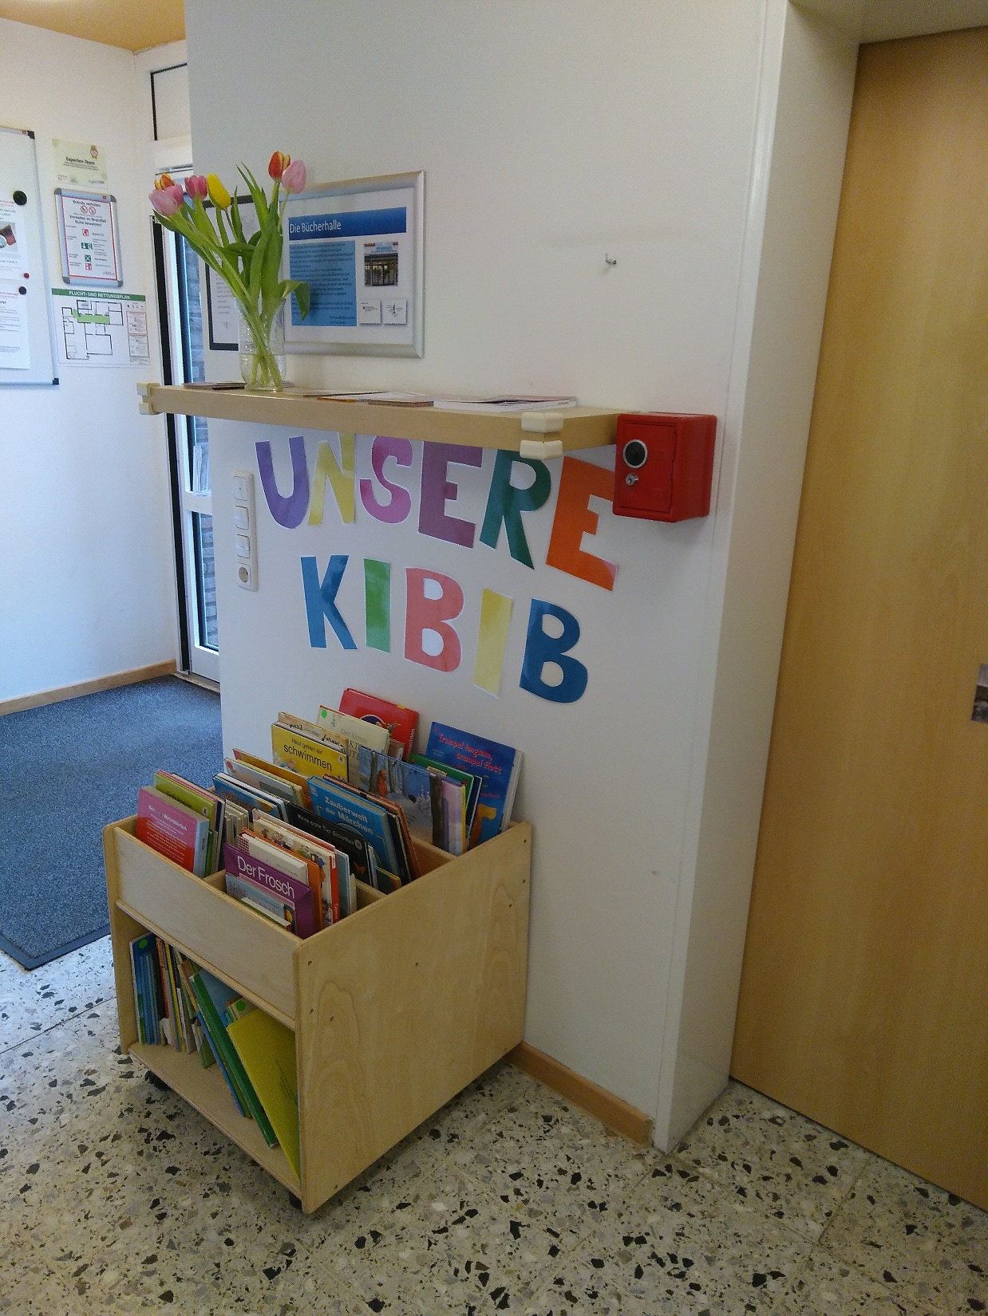

Slide 51
Visualisieren

Slide 52
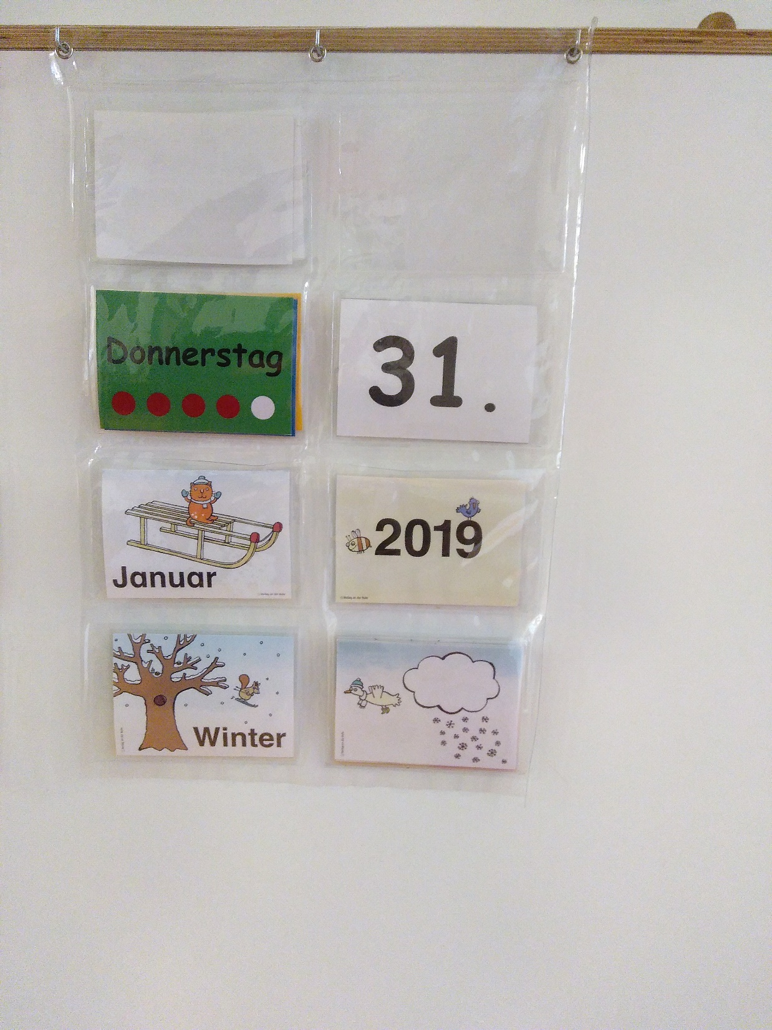
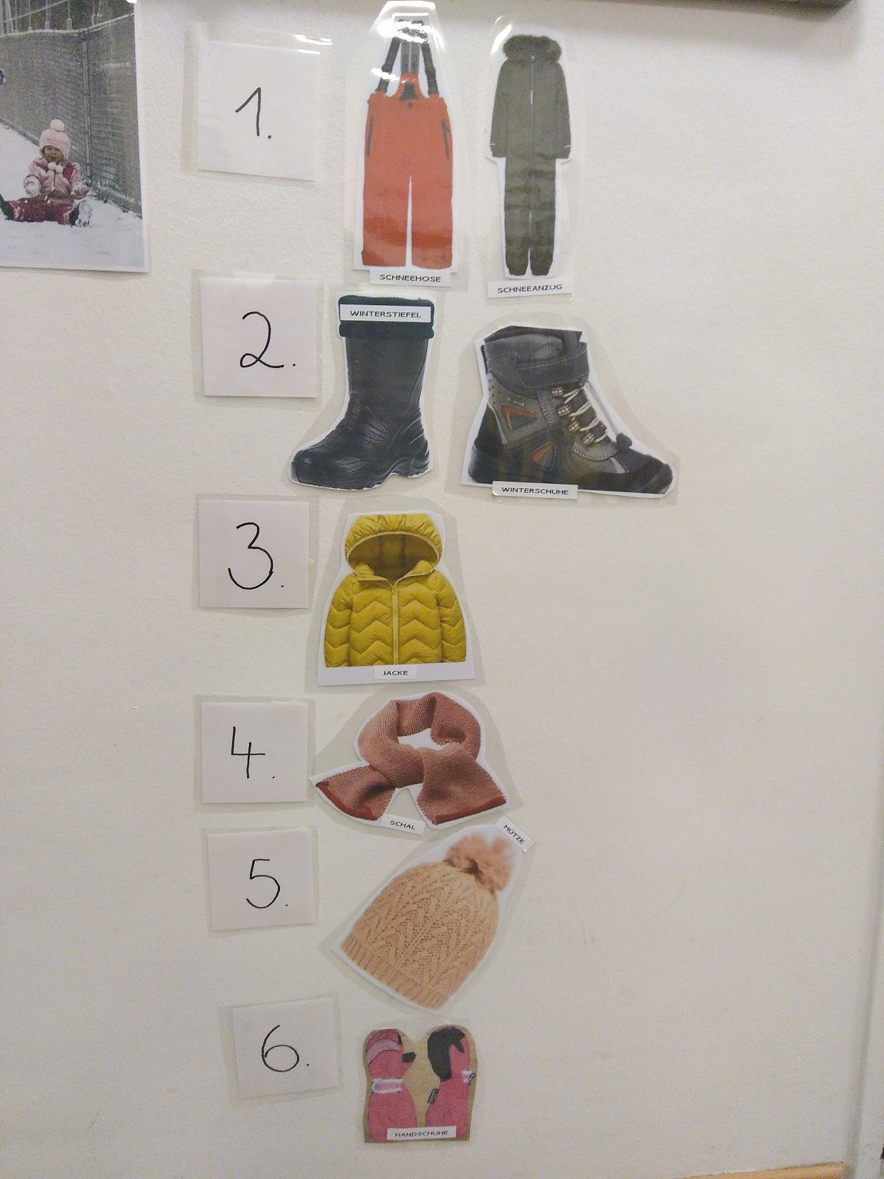
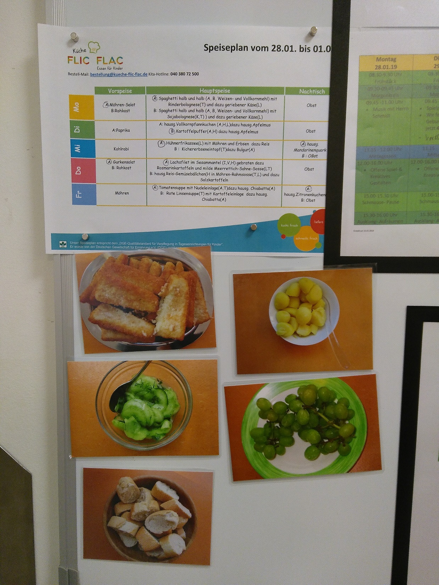

Slide 53
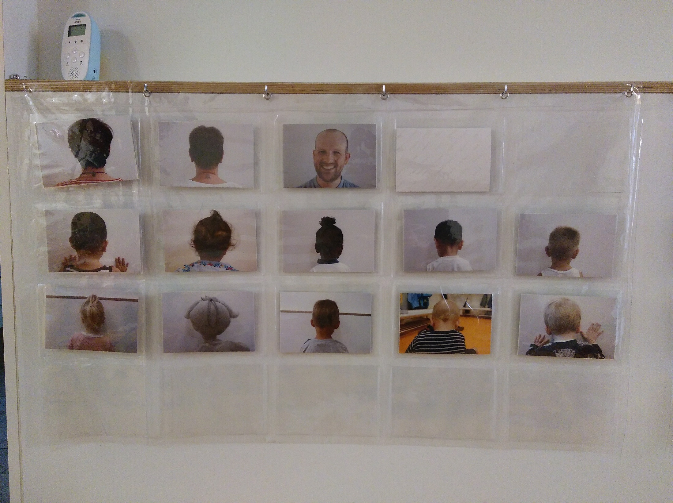

Slide 55
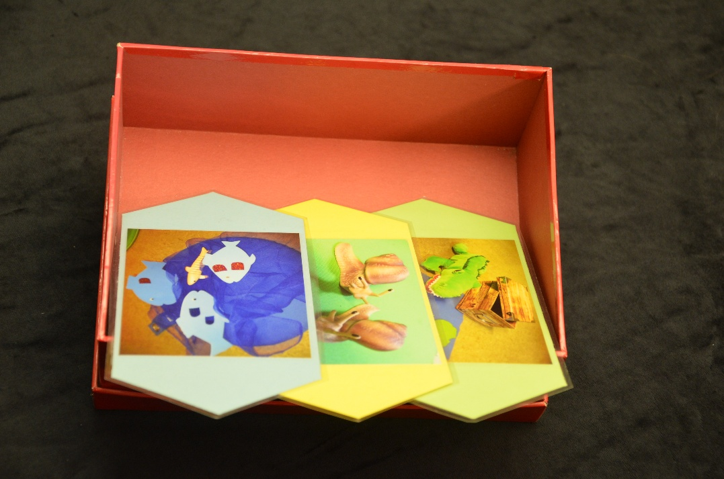
Bildkarten von Liedern, Fingerspielen und Aktionen für den Morgenkreis

Slide 56
Bildkarten und Fotos
Erste-Hilfe-Alltagskommunikation zum Deutschlernen: Den Kita-Tag mit Bildkarten begleiten
https://www.verlagruhr.de/Erste-Hilfe-Alltagskommunikation-zum-Deutschlernen-Den-Kita-Tag-mit-Bildkarten-begleiten/9783834651471

Slide 57
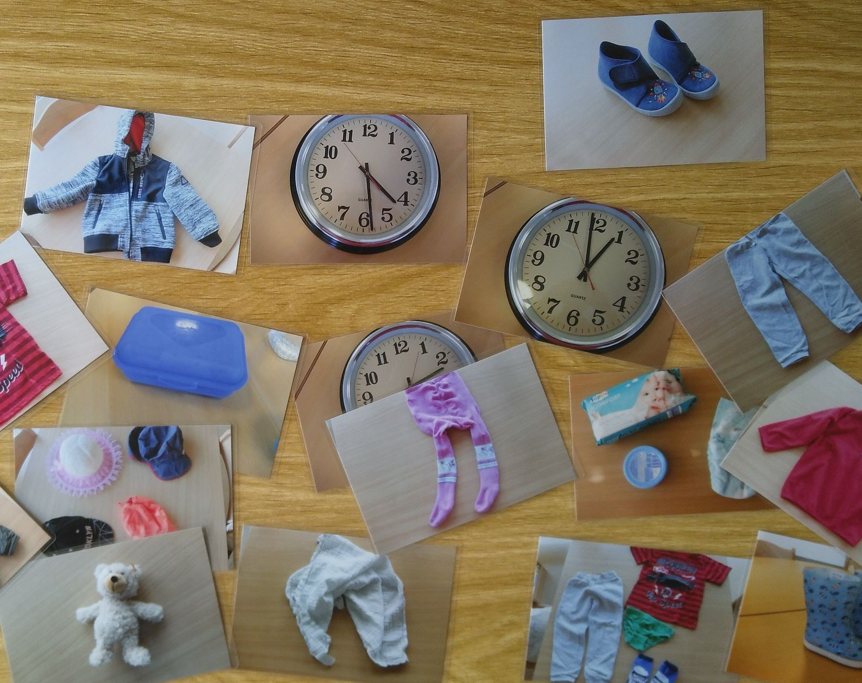

Slide 58
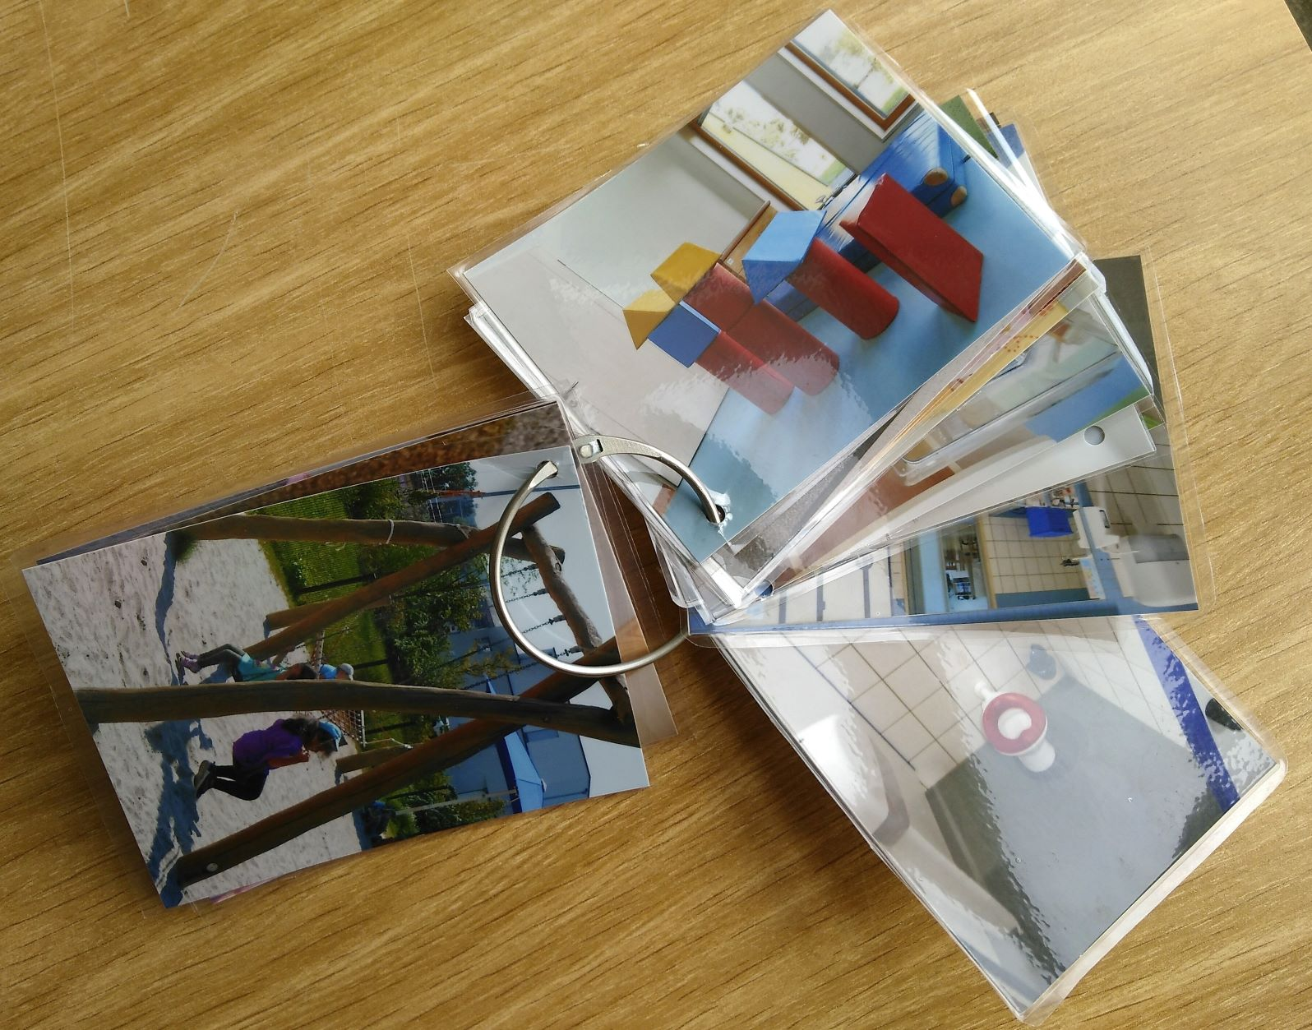

Slide 59
„Verstehensgerüste“ aufbauen (Scaffolding)
Klare Strukturen schaffen
Rituale etablieren
Lebensweltbezug herstellen
Anknüpfen an Erfahrungen der Kinder
Bilder, Gegenstände und bild-gestützte Erzählungen
Gestik, Mimik und die Körperhaltung unterstützend einsetzen

Slide 60
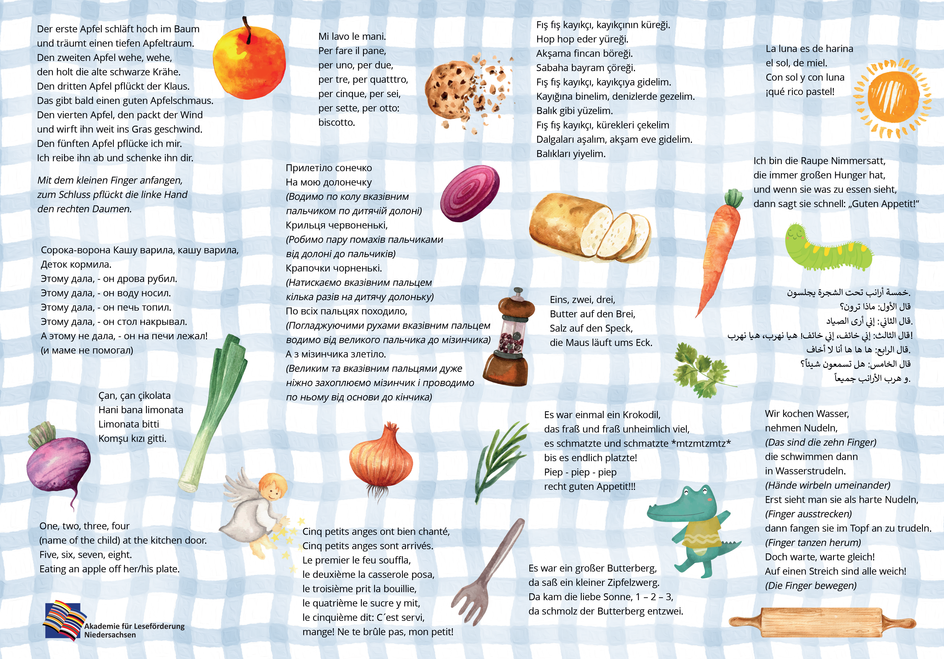
Tischset mit Fingerspielen
https://www.alf-hannover.de/akademie/publikationen/fingerspiele

Slide 61
Memory „Alle meine Sprachen“
RAA Mecklenburg-Vorpommern

Slide 62
Sprachliche Rituale
Begrüßung
Morgenkreis: Anfangs- und Abschlusslied
Tagesablauf in Bildern: Was ist jetzt dran?
Aufräumlied, Händewasch-Song, Zähneputz-Hit
Lied zum Rausgehen
Garderobe: Was ziehen wir heute an?
Tischspruch
Schlaflied
„Kind des Tages“ mit Aufgaben
(Tisch decken, Kinder zählen, Gruppen einteilen, o.ä.)

Slide 63
Mehrsprachige Kinderbücher
Broschüre mehrsprachige Kinderbücher
http://www.edition-bilibri.com/gemeinschaftsbroschuere/

Slide 64
Mehrsprachige Kinderbücher
Bunt! Edition Bi:Libri https://www.edition-bilibri.com/books/bunt/ mit tollen Video-Trailern: https://www.youtube.com/playlist?list=PLwc3vIfvyC7_KzSWd0QkicSa4kN_SvlXU
Ich bin einmalig. Talisa Verlag. https://talisa-verlag.com/produkt/ich-bin-einmalig-kannst-du-mich-finden/
Pizza für Elfrida. https://talisa-verlag.com/produkt/pizza-fuer-elfrida/
Der Fuchs ruft nein. Silvia Hüsler. https://talisa-verlag.com/produkt/der-fuchs-ruft-nein/
Ein Bauch voller Geheimnisse. Pimm van Hest & Nynke Talsma. Talisa Verlag. https://talisa-verlag.com/produkt/ein-bauch-voller-geheimnisse/
Die Ü-Maschine. Julia Oesterling. Talisa Verlag.
Otto die kleine Spinne. Guido van Genechten. Talisa Verlag.
Mina entdeckt eine neue Welt. Sandra Niebuhr-Siebert. Carlsen Verlag.
Wie fühlst du dich heute? Edition Bi:libri
Sonja ist wichtig. Elke Schloesser. SchauHoer Verlag
Wer hat mein Eis gegessen? https://www.edition-orient.de/product_info.php?products_id=620
Im Supermarkt./ 1,2,3 im Kindergarten. Edition Bi:Libri https://www.edition-bilibri.com/books/im-supermarkt/

Slide 65
Mehrsprachige Kinderbücher
Samis Sprache. Arzu Gürz-Abay. Verlag Fizzy Lemon. https://gurzabay.de/portfolio/samis-sprache/
Pablos Pinata. Arzu Gürz-Abay. Verlag Amiguitos. https://www.amiguitos.de/TiendaEnLinea/index.php?main_page=product_info&products_id=391
Leyla und Linda feiern Ramadan. https://talisa-verlag.com/produkt/leyla-und-linda-feiern-ramadan-kopie/
Zoe & Theo. https://talisa-verlag.com/produkt/zoe-theo-versorgen-die-tiere-6/
Kleiner weißer Fisch. Guido van Genechten. Carlsen Verlag.
Mehrsprachige Kinderbücher von Kindern für Kinder https://www.bilingual-picturebooks.org/

Slide 66
Mehrsprachig vorlesen
Videos von der Stiftung Lesen:
Warum? https://www.youtube.com/watch?v=-1S6-uSO0EU
Wie geht das? https://www.youtube.com/watch?v=tIn1PRoRQtE
Broschüre Stiftung Lesen https://www.stiftunglesen.de/fileadmin/Bilder/Projekte/_medienvielfalt/Medientipps_Mehrsprachige_Vorleseaktionen__medienvielfalt.pdf
Broschüre Verband binationaler Familien https://www.verband-binationaler.de/fileadmin/Dokumente/mehrsprachig/Projekt_Mehrsprach_web.pdf

Slide 67
Thema Mehrsprachiges Vorlesen
Mehrsprachigkeit als Ressource nutzen https://www.nifbe.de/component/themensammlung?view=item&id=648:mehrsprachigkeit-als-ressource-nutzen&catid=292:mehrsprachigkeit
Artikel von Silvia Näger „Bücher und viele Sprachen“ https://www.erzieherin.de/files/paedagogischepraxis/Blick1tps_10_09_34-37-1.pdf
„Sprachkontakte über Bilderbücher herstellen“ https://www.uni-bremen.de/fileadmin/user_upload/fachbereiche/fb12/fb12/pdf/D-Dd/Alt/alt_mehrsprachigkeit.pdf
Bivem-Flyer “Vorlesen fördert die Sprachentwicklung“ https://bivem.leibniz-zas.de/workspace/dokumente/flyer/bivem-flyer04-de.pdf
Vorlesen in allen Sprachen https://www.stiftunglesen.de/informieren/unsere-angebote/vorlesen-in-allen-sprachen
Videos Mehrsprachiges Vorlesen
https://www.youtube.com/watch?v=UxwCawVidS8 lesestart 123
Vorgelesenes Buch: Das kleine wir https://www.youtube.com/watch?v=fmaFWvO5AzI

Slide 68
Links und Literatur
Spiekermann, Lena (2022): Hör mal wer ich bin. Betrifft Kinder 09/10-2022, Seite 6-9. http://verlagdasnetz.com/zeitschrift/betrifft-kinder/betrifft-kinder-2022/bk-09-10-2022/2399-hoer-mal-wer-ich-bin.html
Fachlich fit! Sprachliche Bildung aus dem Effeff. Qualifizierungsplattform für Kita-Teams und die frühpädagogische Aus-, Fort- und Weiterbildung. München: Staatsinstitut für Frühpädagogik (IFP). Verfügbar unter: https://www.ifp.bayern.de/veroeffentlichungen/fachlich_fit.php
Chilla, Solveig, 2020. Mehrsprachigkeit [online]. socialnet Lexikon. Bonn: socialnet, 05.06.2020 [Zugriff am: 17.05.2021]. Verfügbar unter: https://www.socialnet.de/lexikon/Mehrsprachigkeit
Rosemarie Tracy, 2007. Wie Kinder Sprachen lernen Und wie wir sie dabei unterstützen können. Narr Francke Attempto Verlag

Slide 69
Linkliste: mehrsprachige Bücher online
Polylino https://www.ilteducation.com/de/polylino/
Bilingual Picturebooks https://www.bilingual-picturebooks.org/
https://amira-lesen.de/#
https://www.mulingula-praxis.de/
https://www.horizont.at/digital/news/non-profit-organisation-zula-kinderbuecher-in-einer-mehrsprachigen-app-97464

